Slide 1


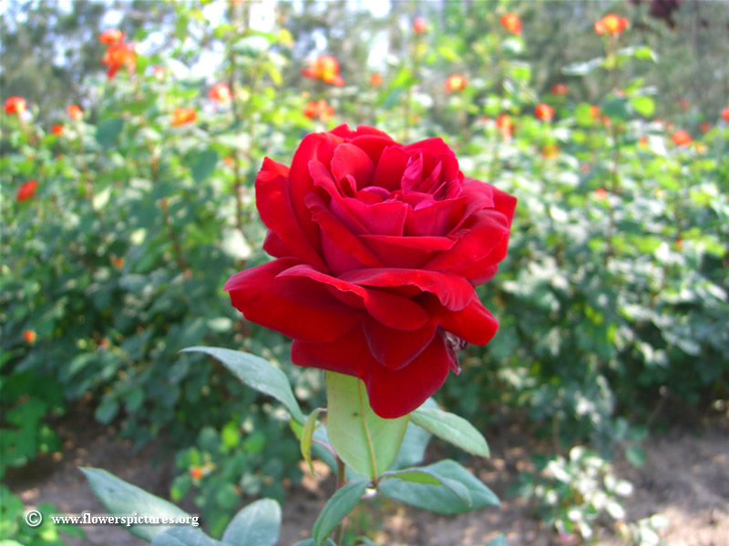
স্বাগতম
সবাইকে গোলাপ ফুলের শুভেচ্ছা

Slide 2

পরিচিতি
মোঃ তারিকুজ্জামান মোস্তাজীর
সহকারী শিক্ষক
রসুলপুর আব্দাল হোসেন বসুনিয়া উচ্চ বিদ্যালয়

Slide 3
পাঠ পরিচিতি
শ্রেণী – নবম
বিষয় – ভূগোল
পাঠ – সৌরজগৎ
তারিখ – ০৪/০৮/২০১৩
সময় –৫০মিনিট

Slide 4
শিখন ফল
সৌরজগত কী তা বলতে পারবে।
সূর্য থেকে বিভিন্ন গ্রহের দূরত্ব চিহ্নিত
করতে পারবে।
সৌরজগতের বিভিন্ন গ্রহ সম্পর্কে বলতে
পারবে।

Slide 5
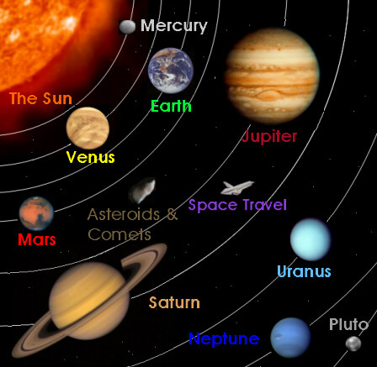
পূর্ব জ্ঞান যাচাই

Slide 6

∗ উপরের চিত্রটি কিসের?
∗ গ্রহ ও উপগ্রহের নিয়ন্ত্রক কে?
∗ সূর্য এবং এর গ্রহ, উপগ্রহ, অসংখ্য ধুমকেতু ও অগনিত উল্কা নিয়ে কী গঠিত হয়েছে?

Slide 7
পাঠ ঘোষণা
সৌরজগৎ

Slide 8
পাঠ উপস্থাপন

Slide 9
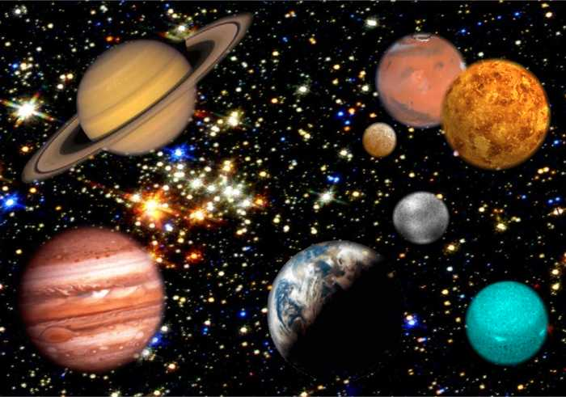
চিত্র – সৌরজগৎ

Slide 10
কর্মপত্র- ১
একক কাজ
সৌরজগৎ কী?

Slide 11
সমাধান
সূর্য এবং এর গ্রহ, উপগ্রহ, অসংখ্য ধুমকেতু ও অগনিত উল্কা নিয়ে সৌরজগৎ গঠিত হয়েছে।

Slide 12
গ্রহ সমূহ | সূর্যকে প্রদক্ষিণ কাল | নিকটতম গ্রহ দুইটির প্রদক্ষিণ কালের পার্থক্য | গ্রহের ব্যাস
বুধ | ৮৮ দিন | - | ৪৮৫০
শুক্র | ২২৫ দিন | ১১৭ দিন | ১২১০৪
পৃথিবী | ৩৬৫ দিন | ১৪০ দিন | ১২৬৬৭
মঙ্গল | ৬৮৭ দিন | ৩২২ দিন | ৬৭৮৭
বৃহস্পতি | ১২ বছর | ৫৯৯৩ দিন | ১৪২৮০০

Slide 13
কর্মপত্র- ২
জোড়ায় কাজ
?
সৌরজগতের বিভিন্ন গ্রহের দূরত্ব গুলো লিখ?

Slide 14
সমাধান
বুধঃ ৫.৮ কোটি কি.মি.
শুক্রঃ ১০.৮ কোটি কি.মি.
পৃথিবীঃ ১৫ কোটি কি.মি.
মঙ্গলঃ ২২.৮ কোটি কি.মি.
বৃহস্পতিঃ ৭৭.৮ কোটি কি.মি.
শনিঃ ১৪৩ কোটি কি.মি.
ইউরেনাসঃ ২৮৭ কোটি কি.মি.
নেপচুনঃ ৪৫০ কোটি কি.মি.

Slide 15
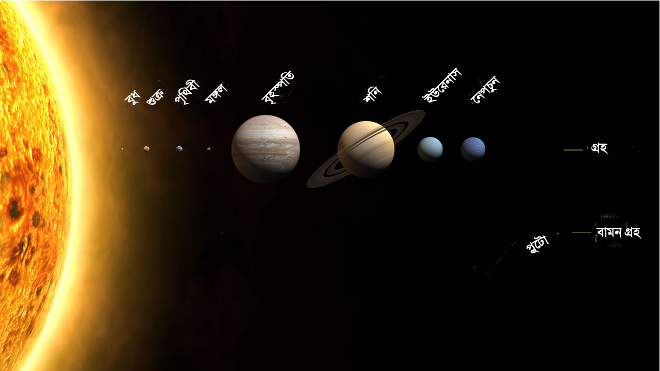
চিত্র - বিভিন্ন গ্রহের ছবি

Slide 16
কর্মপত্র- ৩
দলীয় কাজ
“বৃহস্পতিকে সৌরজগতের গ্রহরাজ বলা হয়” – এ বক্তব্যের আলোকে তোমার মতামত উপস্থাপন কর।

Slide 17
সমাধান
সৌরজগতের সর্ববৃহৎ গ্রহ বৃহস্পতি। এর ব্যাস ১৪২৮০০ কি মি। আয়তনে পৃথিবীর চেয়ে ১৩০০ গুন বড়। সূর্যকে প্রদক্ষিণ করতে বৃহস্পতির সময় লাগে ১২ বছর। পৃথিবীর ১ দিনে এখানে বার সূর্য ওঠে, ২ বার অস্ত যায়। এজন্যই বৃহস্পতিকে সৌরজগতের গ্রহরাজ বলা হয়।

Slide 18
মূল্যায়ন
♣ কোন গ্রহের উপগ্রহ নেই?
♣ সূর্যের তৃতীয় নিকটতম গ্রহ কোনটি?
♣ মঙ্গল গ্রহের রং কীরূপ?

Slide 19
বাড়ীর কাজ
“পৃথিবীই একমাত্র গ্রহ যা প্রাণী ও উদ্ভিদ কূলের জন্য বাসযোগ্য”- উক্তিটি বিশ্লেষণ কর।

Slide 20

সবাইকে ধন্যবাদ

